Slide 1
ترنيمة :أنا قلبي يسجد لجلالك

Slide 2
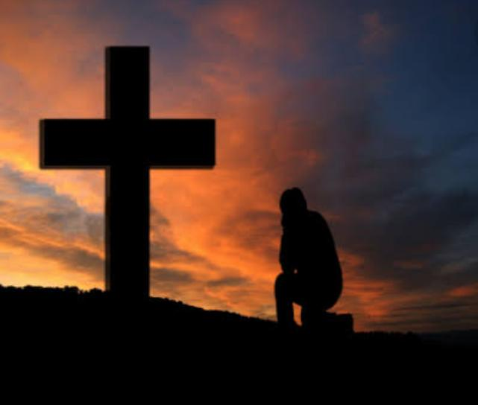
( أنا قلبي يسجد لجلالك كل يوم
و لساني يشكر ع الحياه
اللي في يسوع ) 2

Slide 3
أنا بك سلامي و نصرتي و حبي يدوم
كنت النهارده هابقى إيه من غير يسوع

Slide 4
( يا يسوع انت ملك الملوك رب الارباب
انت في نورك يختفي كل الضباب ) 2

Slide 5
و تبدل الضعف اللي ساكن من زمان
و تدي قوة و نصرة فوق كل الصعاب

Slide 6
( أنا نصرتي في شخصك حقيقه
مش كلام
بعد الهزيمة اللي ملت قلبي دموع ) 2

Slide 7
إنت بتملى القلب فرحه و سلام
كنت النهارده هابقى إيه من غير يسوع

Slide 8
( يا يسوع انت ملك الملوك رب الارباب
انت في نورك يختفي كل الضباب ) 2

Slide 9
و تبدل الضعف اللي ساكن من زمان
و تدي قوة و نصرة فوق كل الصعاب

Slide 10
( يا رب نورك وسط ضلمتي يبان
و بكلمتك تشبع حياتي بعد جوع ) 2

Slide 11
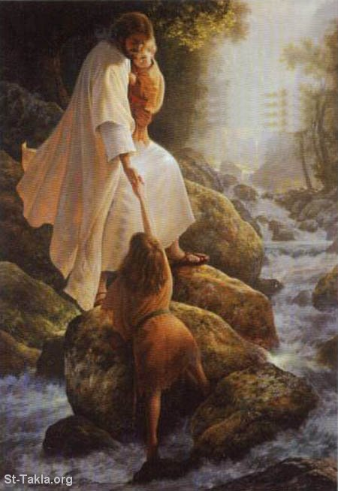
وف ضعفي إنت تضمني و تدي الأمان
كنت انهاردة هابقى إيه من غير يسوع

Slide 12
( يا يسوع انت ملك الملوك رب الارباب
انت في نورك يختفي كل الضباب ) 2

Slide 13
و تبدل الضعف اللي ساكن من زمان
و تدي قوة و نصرة فوق كل الصعاب

